Slide 1
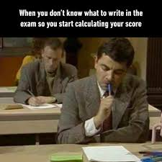
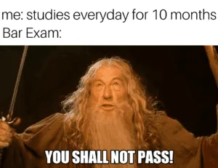
Семинар 15 по ООП
Консултация за изпита

Slide 2
Краш преговор
Принципи на ООП
Предефиниране на оператори
Голяма 6тица
Итератори

Slide 3
Задача 1
[0.25 т.] Да се реализира абстрактен клас WorkItem, описващ задача със следните операции:
bool status(long now): Връща true, ако задачата е приключена към момента now (в unix epoch time формат(*)) и false в противен случай
[подходящ тип] name(): Описание - символен низ с произволна дължина
(*)При Unix Epoch Time формата времето се задава с числото секунди, изтекли от 1 януари 1970г. до дадения момент. Например 14:50:50 на 19 май 2021 е 1621425050 в unix epoch time, а 14:51:00 на 19 май 2021 е 1621425060 в unix epoch time (разликата е 10 секунди).
[0.25 т.] Да се дефинира клас SingleTask, наследник на WorkItem. Клас SingleTask да дефинира задача, имаща следните характеристики, задавани по време на конструиране на задачата:
Време на стартиране (unix epoch time)
Продължителност (в милисекунди)

Slide 4
[1 т.] Да се дефинира клас TaskGroup, наследник на WorkItem. Обектите от клас TaskGroup да поддържат списък с произволни задачи (прости и групови). Груповата задача се счита за приключена, когато всички нейни подзадачи за приключени. Класът да реализира следните операции:
addTask: добавяне на нова подзадача
print: Отпечатва имената на всички подзадачи
[1 т.] TaskGroup да се реализира чрез хетерогенен контейнер. Да се реализират всички необходими конструктори и оператори на класовете, необходими за коректно управление на паметта, включително и виртуален конструктор за копиране (clone)
[1 т.] Да се разширят WorkItem, SingleTask и TaskGroup така, че TaskGroup да може да поддържа операцията contains(name). Тази операция проверява дали задача с име name се съдържа в групата от задачи или в някоя подзадача на произволно ниво на влагане в групата
[0.5 т.] addTask(t) да хвърля подходящо изключение, ако груповата задача или нейна вложена подзадача на произволно ниво вече съдържа задача със същото име като задачата t. Да се демонстрира обработка на изключението в примерна програма
7. [1.5 т.] За клас TaskGroup да се реализира итератор така, че вложените в групата задачи да могат да бъдат обхождани с цикъл от вида на for ( t : g ), където g e група. Да се реализира възможност за итериране както на неконстантни, така и на константни групи.

Slide 5
Задача 2
[10 т.] Да се реализира абстрактен базов клас MathExpression, описващ математически израз, чиято стойност е от тип double. Класът да декларира метод double value(), даващ числовата стойност на израза и метод void print (...), извеждащ израза в поток по начина, показан на примера по-долу.
[5 т.] Да се дефинира клас Constant, който представя константа от тип double. Стойността на константата да се задава при конструиране на обекта.
[15 т.] Да се дефинира клас Min, която представя по-малката стойност измежду стойностите на точно два израза от произволен тип. Изразите се задават при конструиране на обекта от клас Min.
[25 т.] Да се дефинира клас Sum, който представя сумата на произволен брой изрази от произволен тип. Класът да реализара метод addExpression за добавяне на израз към сумата.
[25 т.] Ако и където е нужно, да се реализират конструктори, деструктори, оператори за присвояване и виртуални конструктори.
[20 т.] Клас Sum да позволява обхождане на елементите на сумата чрез итератор.
Пример: Нека обектът expr представя израза от следната схема:

Slide 6
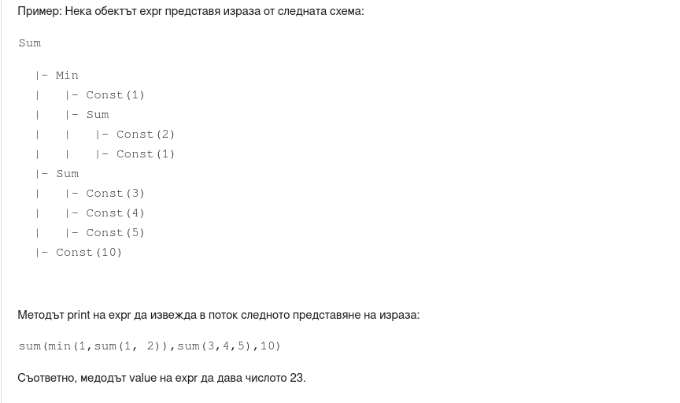

Slide 7

Благодаря ви за вниманието!

